Slide 1
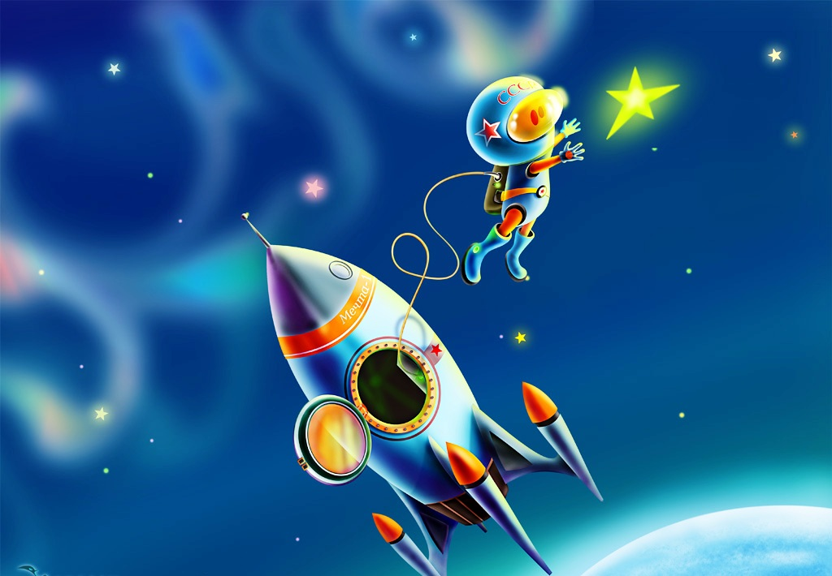
60 лет Космонавтики
Автор: Петрова Е.В.

Slide 2
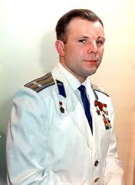
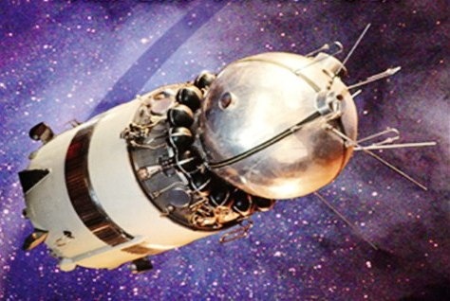
12 апреля 1961 первый в мире человек , Юрий Алексеевич Гагарин совершил свой полёт на ракете «Восток».

Slide 3
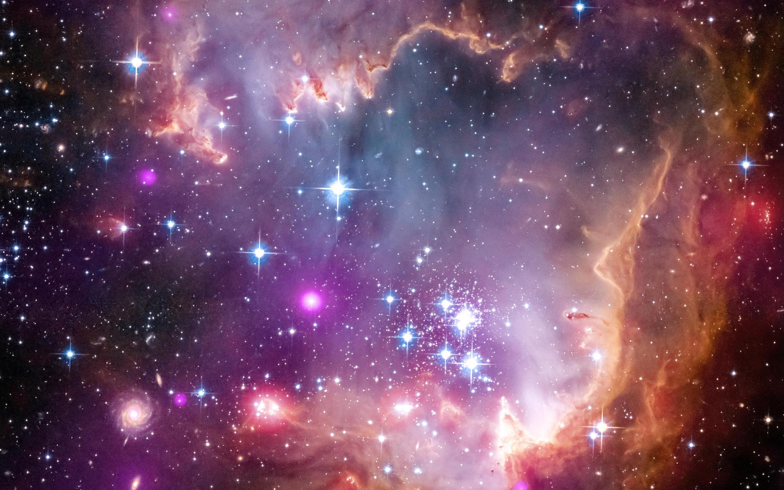
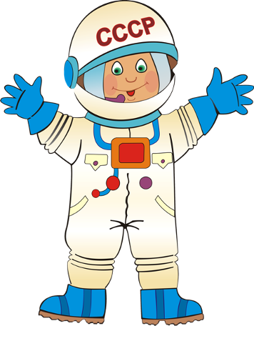
злой
слабый
ленивый
медлительный
больной
неряшливый
неуклюжий
грустный
трусливый
нервный

Slide 4
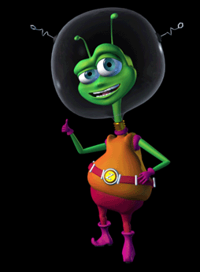

Slide 6
комета
звезда
нептун
космос
земля
луч

Slide 7
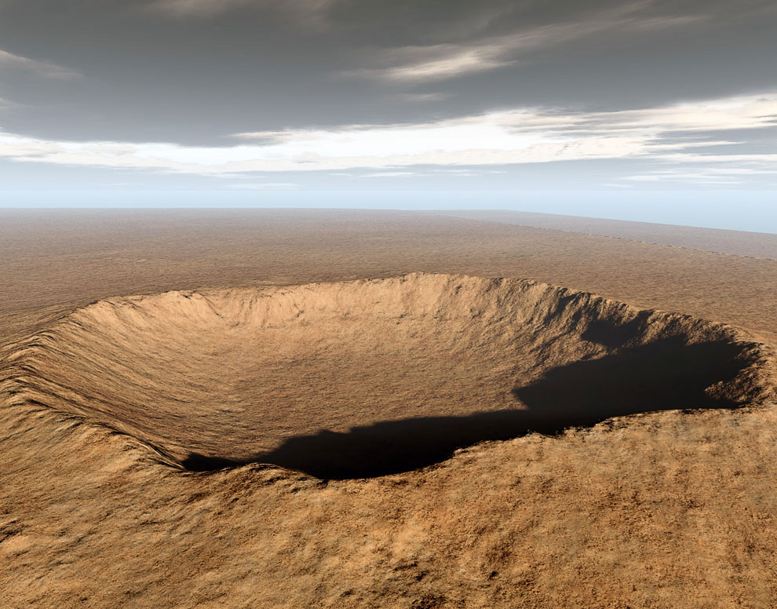

Slide 9
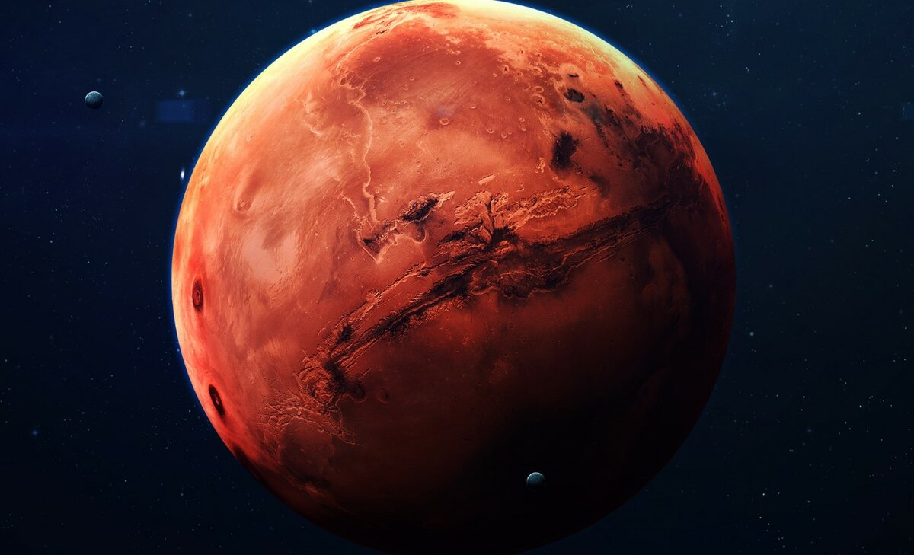

Slide 13
На планете, на планете
Только мы за всё в ответе
Мы и взрослые и дети!
И на много сотен лет
Чтоб могли с улыбкой дети
Встретить солнечный рассвет!

Slide 14
Спасибо за внимание!

